Slide 1




机器学习课设答辩
——基金间的相关性预测
汇报人：赵娟 汇报时间：2022年11月12日

Slide 2
1
赛题介绍
目 录
2
赛题分析
CONTENTS
3
模型训练
4
心得总结

Slide 3
1
赛题介绍

Slide 4
赛题介绍
赛题背景
基金间的相关性是基金的重要特征。根据金融学原理，一个基金组合的整体风险，不仅和其中各只基金的风险水平有关，还和这些基金之间的相关性有关。构造一个基金之间相关性小、或者说分散程度高的基金组合，能在保持一定收益水平的基础上，降低整体风险。因此，对基金之间的相关性进行预测，有助于我们构建一个好的基金组合。
赛题任务
参赛者需要根据给出的基金净值、基金业绩比较基准、对应指数行情、基金间相关性等数据，构建模型、算法进行训练。然后针对我们提供的测试样本，通过您的算法或模型预测出之后一段时间内基金间的相关性情况。

Slide 5
赛题介绍
赛题数据
训练数据：
train_fund_return.csv(2015-09-29到2017-05-23):基金复权净值收益率
train_fund_benchmark_return.csv(2015-09-29到2017-05-23)：基金业绩比较基准收益率
train_index_return.csv(2015-09-29到2017-05-23)：重要市场指数收益率
（Label）train_correlation.csv(2015-09-30到2017-05-24)：基金间的相关性
测试数据：
test_fund_return.csv(2017-05-24到2018-03-16):基金复权净值收益率
test_fund_benchmark_return.csv(2017-05-24到2018-03-16)：基金业绩比较基准收益率
test_index_return.csv(2017-05-24到2018-03-16)：重要市场指数收益率
test_correlation.csv(2017-05-25到2017-12-14)：基金间的相关性
Notes:
基金复权净值：
基金复权净值是对基金的单位净值进行了复权计算，对基金的分红或拆分因素进行了综合考虑，计算出基金没有进行任何分红或拆分情况下的历史净值，从而对基金净值进行了复权还原。
基金业绩比较基准收益率:
指的是基金以及净值型理财产品的管理人根据过去业绩、同类型产品的历史业绩计算得出预期目标收益率。
市场收益率：
是市场组合的按权重的收益率。

Slide 6
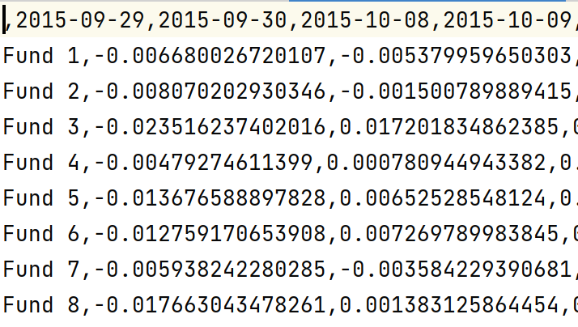
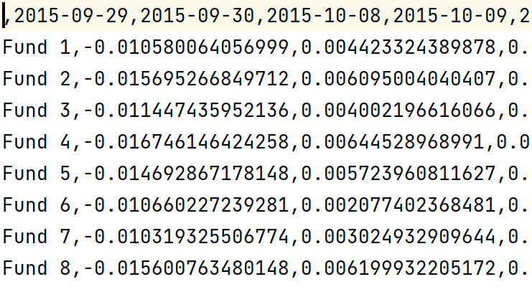
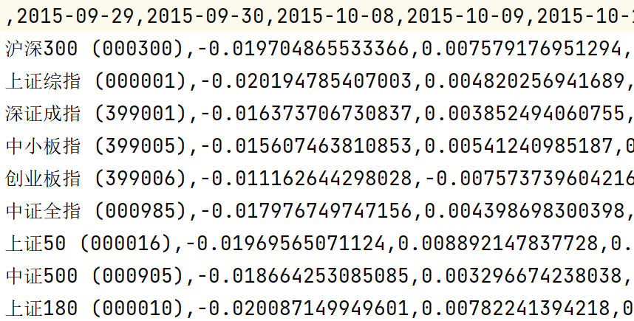
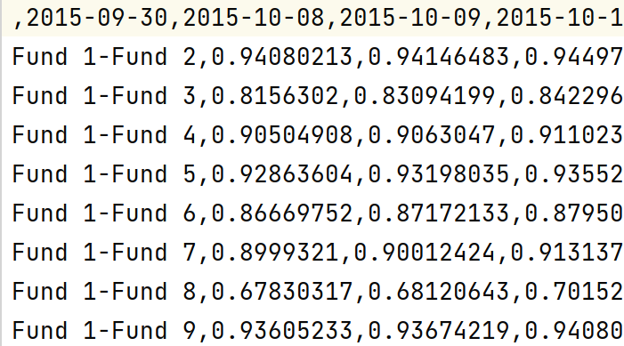
数据内容
基金复权净值收益率
基金业绩比较基准收益率
第一行：交易日期序列
第一行：交易日期序列
共400个交易日
共400个交易日
第一列：基金序号
第一列：基金序号
共200只基金
共200只基金
train_fund_return.csv
train_fund_benchmark_return.csv
重要市场指数收益率
基金间的相关性
第一行：交易日期序列
第一行：相关性对应的交易日期序列
共400个交易日
共400个交易日
第一列：各个指数的名称和代码
第一列：两只不同基金组成的基金对名称
共35个指数
共19900个基金对
train_index_return.csv
train_correlation.csv

Slide 7
2
赛题分析

Slide 8
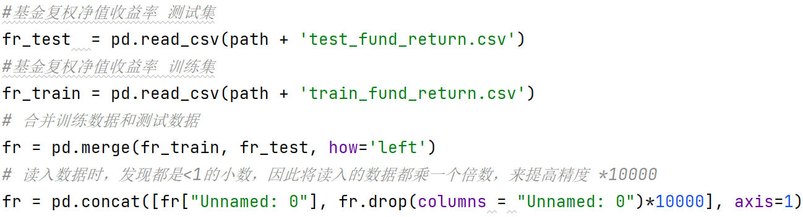
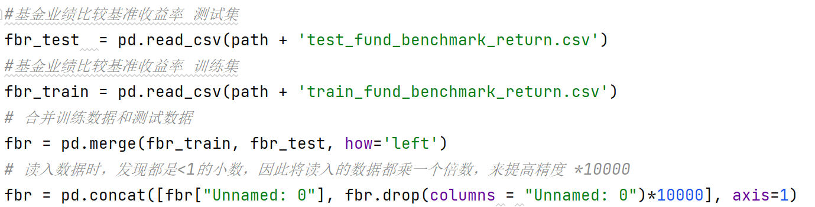
数据预处理
初步检查发现不存在数据为空的情况，因此不需要对数据进行清洗。
因为基金的相关性是时序相关的，要预测的是2018-03-19的基金相关性，为了预测的准确性，需要将测试集的数据也加入训练集里
读入数据时，发现都是<1的小数，因此将读入的数据都乘一个倍数，来提高精度，分别为10，100，1000，10000，100000，经过尝试发现，乘10000得出的预测准确率最高，因此采用了乘10000

Slide 9
模型选择
通过对问题和数据的分析
本赛题属于回归问题，时序数据，且数据量不大。
在搜索大量资料发现对于预测性的工作，xgboost和lightBGM模型有着优秀的表现，很多优秀的解决方案都是基于xgboost和lightBGM模型实现的。
所以最终选择xgboost和lightBGM模型来完成本次任务。
Xgboost
LightGBM
本质是一个GBDT模型，可以用于分类也可以用于回归问题。高效地实现类GBDT的基础上进行了算法和工程上的改进
相较于XGboost模型，降低了运行速度，减少了内存使用，并且支持并行化学习。

Slide 10
3
模型训练

Slide 11
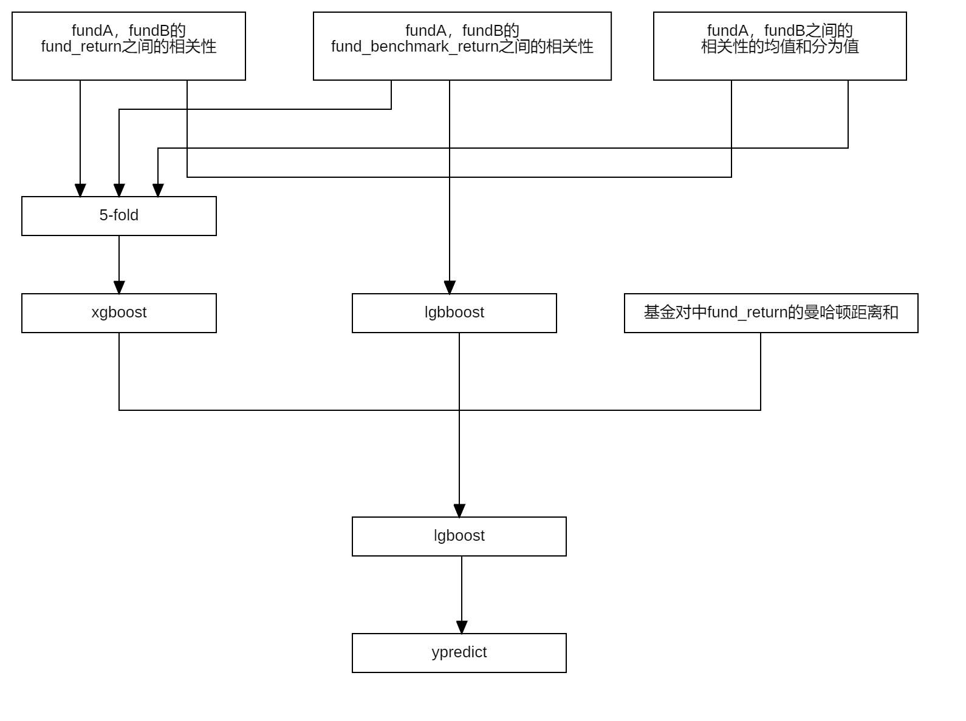
具体模型
整体采用两层的结构来完成任务
首先第一层是Xgboost和lightBGM来 提取特征
第二层采取lightBGM使用第一层的提取的特征作为输入，然后来得到预测的结果。

Slide 12
模型介绍
第一层
input：
1.基金对的fund_return之间的相关系数。（fund_return得出的）
2.基金对的fund_benchmark_return之间的相关系数
3.基金对的相关性的均值和分位值
对上述三个变量进行5-fold作为输入
consist of：
1.lightGBM
2.xgboost（采用了k-fold来增强学习效果）
Output：lightGBM的预测结果，Xgboost采用了5-fold，因此得到了5个结果，取平均值，赋值给第二层

Slide 13
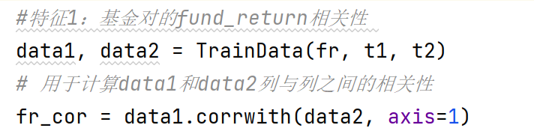
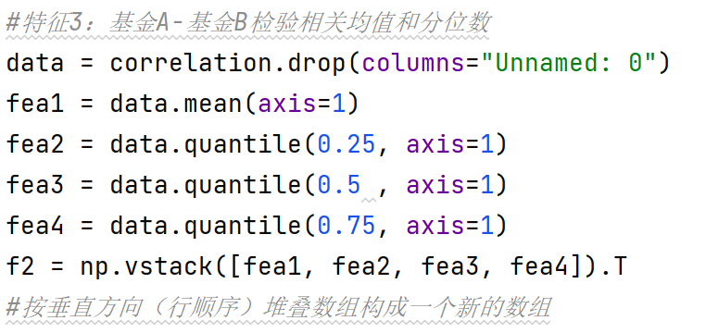
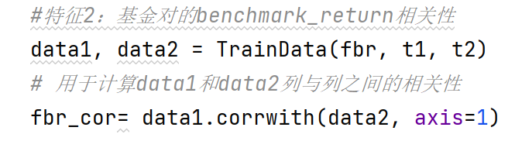
特征构造
基金对的fund_return相关性
基金对相关性的平均值，25%、50%、75%分位值
基金对的benchmark_return相关性

Slide 14
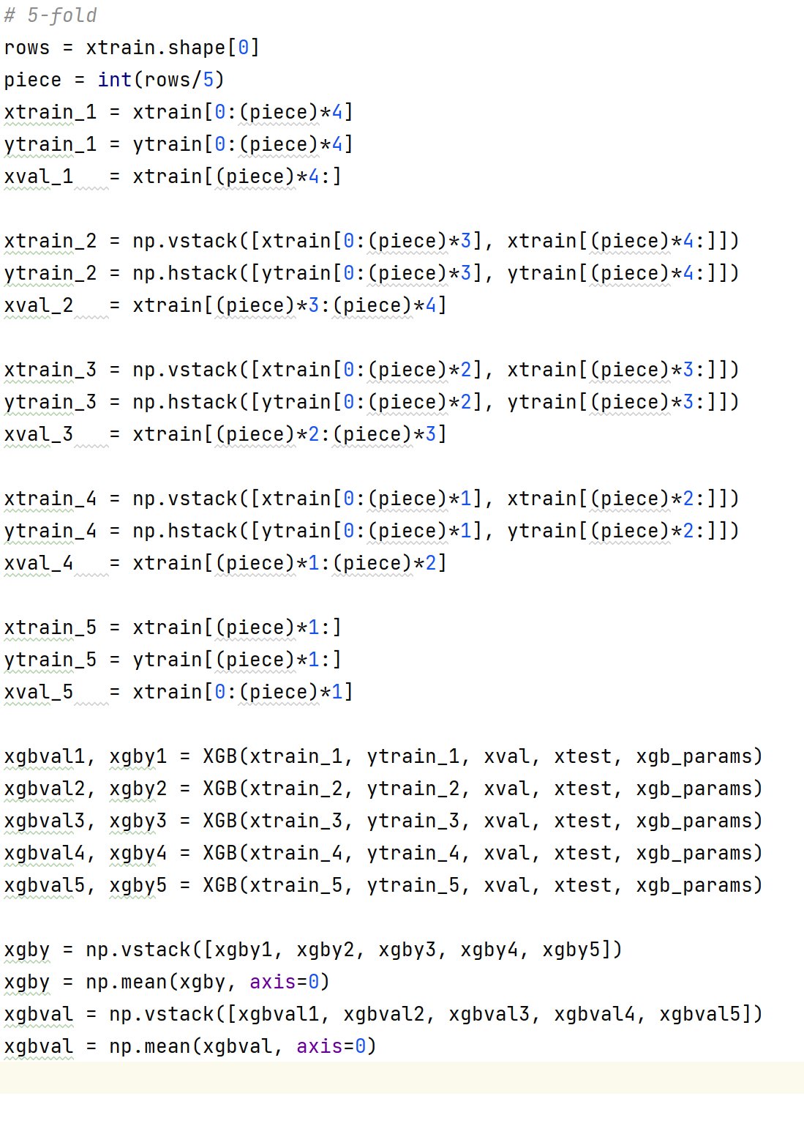
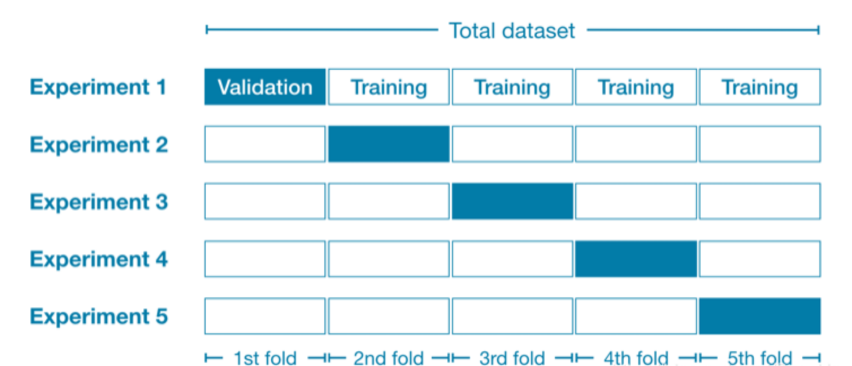
模型构建
5-fold
将训练数据分成5分，每次取4分进行训练，训练出5个模型，对验证集有5个预测结果，取均值送入xgboost

Slide 15
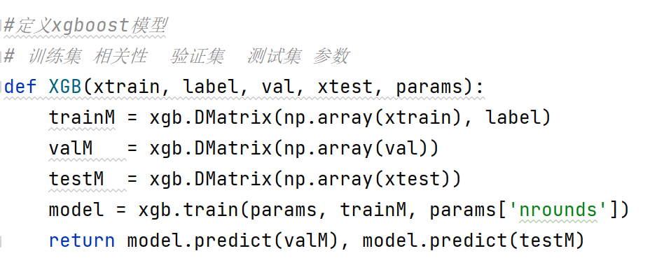
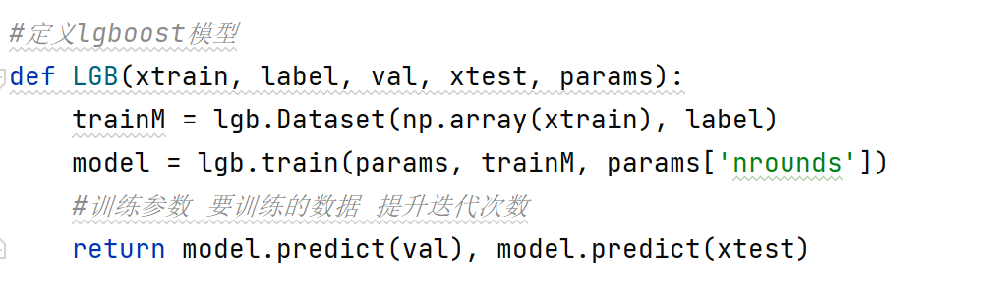
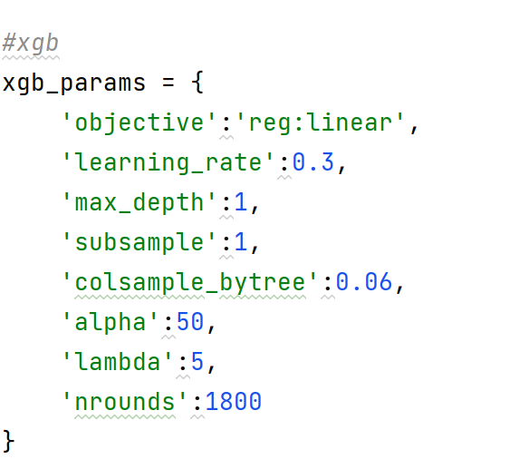
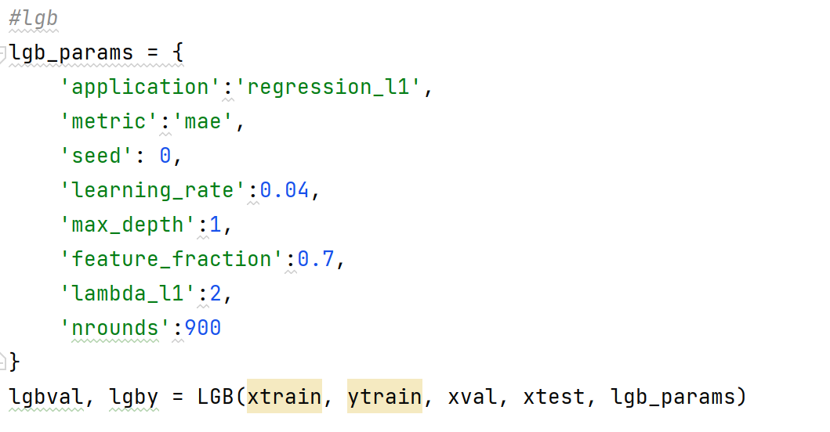
模型构建
XGB
LGB

Slide 16
模型构建
XGB
LGB

Slide 17
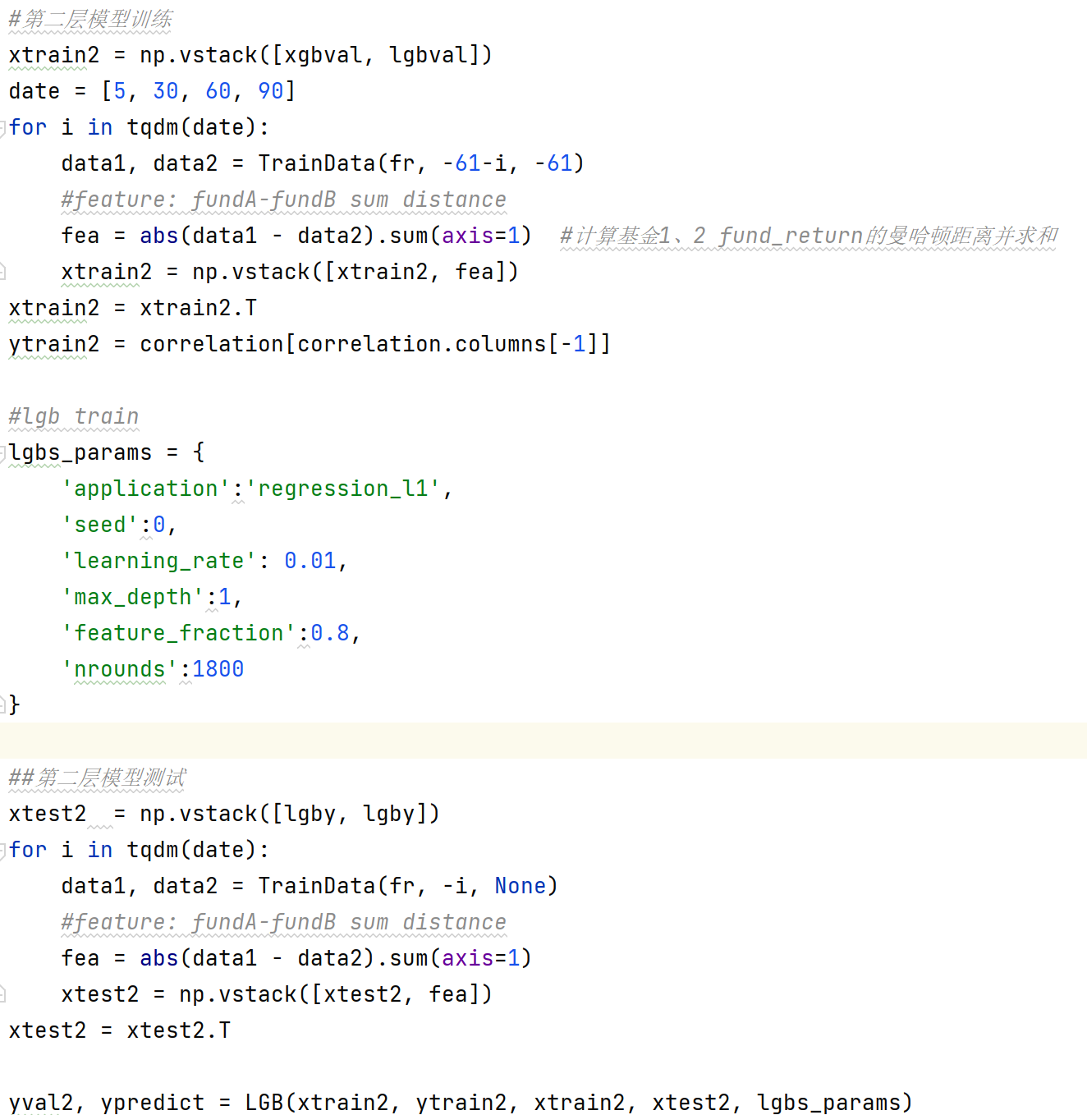
模型介绍
第二层
input：
1.lightBGM得到的结果
2.xgboost得到的结果
3.基金对fund_return的曼哈顿距离和
对上述三个变量进行5-fold作为输入
Output：
2018年3月19日200个基金，两两之间的相关性

Slide 18
模型优化
1.correlation的种类
Correlation的种类有三种，分别是pearson皮尔逊相关系数, kendall肯德尔等级相关系数和spearman斯皮尔曼等级相关系数
在计算基金对fundA-fundB的利益率之间的相关性时可以通过改变参数来计算不同的correlation
经过尝试，发现不同correlation之间得到的效果差距不大
而且由于kendall correlation和spearman correlation计算前要先排序，因此跑的速度会变得特别慢。
因此，最终决定采用pearson相关性

Slide 19


模型优化
2.读入数据时，发现都是<1的小数，因此将读入的数据都乘一个倍数，来提高精度
分别为10，100，1000，10000，100000
经过尝试发现，乘10000得出的预测准确率最高
因此采用了乘10000
*10
*10000

Slide 20
模型优化
3.采用5-fold
将训练数据分成5分，每次取4分进行训练，训练出5个模型，对验证级有5个预测结果，取均值送入xgboost
4.xgb lgb 调参
采取的方式是贪心式的调参，即在每一个超参数调到最佳后再进行下一个超参数的调参。

Slide 21
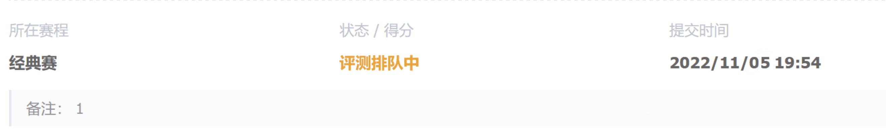
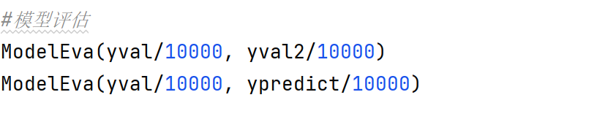
预测结果
虽然有在Datafountain上面提交最后的结果，但是不知道是什么原因，一直显示在评测排队中.........
所以一直都是根据给定的评测方式来评估模型

Slide 22
4
心得总结

Slide 23
心得总结
技术研究
处理数据
S
在模型选择和学习上，能够积极查阅资料，比对不同模型的适用性以及其训练效果。熟悉了数据处理-模型选择-模型调参训练-模型训练-模型优化--结果评估的一系列流程。
通过对数据的观察和分析，学到很多处理数据的技巧，对于较小的数据值可以通过同乘倍速来提高精度。
D
A
前期的训练效果并不是很好，后来还是通过查阅资料，参考之前很多优秀的解决方案的经验，参考他们的模型，融入到自己的模型中，最后才能取到不错的预测成功。总体来说收获慢慢。
R
整个过程准备了半个多月，通过比赛提交了解决和分析实际问题的能力。能够运用不同的模型对问题进行建模分析。
能力提升
比赛总结

Slide 24
2022
汇报结束 谢谢聆听

